Slide 1

Lịch sử
ÔN TẬP

Slide 2
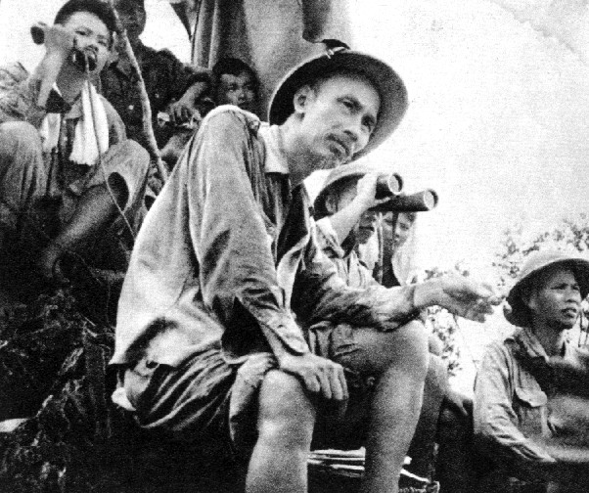
KHỞI ĐỘNG:
Đây là hình Bác Hồ quan sát mặt trận Biên giới trong chiến dịch nào?
Chiến dịch Biên giới thu- đông -1950

Slide 3
KHỞI ĐỘNG:
Kể tên những cuộc khởi nghĩa, phong trào chống Pháp tiêu biểu đầu thế kỉ XX:
- Phong trào Đông du của Phan Bội Châu.

Slide 4
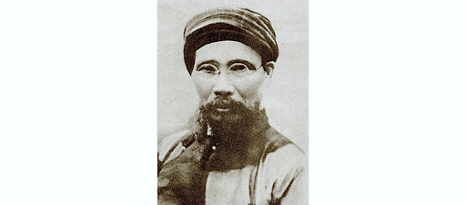
Phong trào Đông du đưa những thanh niên yêu nước sang Nhật. Đào tạo họ có kiến thức về khoa học, kĩ thuật, … Sau đó đưa họ trở về Việt Nam hoạt động cứu nước. Nhưng phong trào đã thất bại vì Pháp đã cấu kết với Nhật và Nhật đã trục xuất những thanh niên yêu nước và Phan Bội Châu về nước. Tuy phong trào Đông Du thất bại nhưng đã đào tạo được nhân tài cho đất nước và cổ vũ tinh thần, lòng yêu nước của nhân dân ta.
Phan Bội Châu
(1867 - 1940)

Slide 5
KHỞI ĐỘNG:
Ngày thành lập Đảng Cộng sản Việt Nam:
3/2/1930

Slide 6
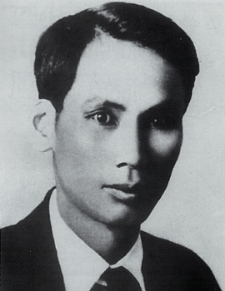
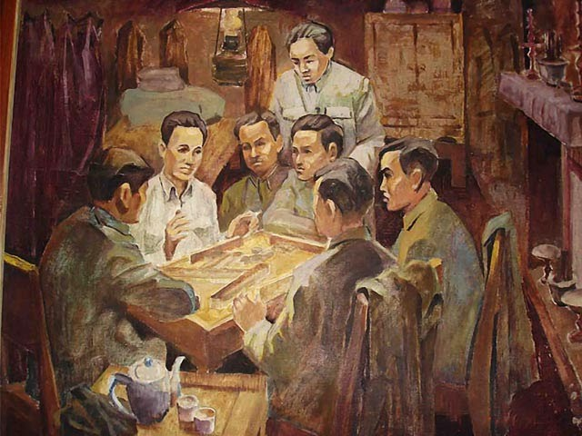
Lãnh tụ Nguyễn Ái Quốc là người thống nhất các tổ chức cộng sản và chủ trì Hội nghị Thành lập Đảng Cộng sản Việt Nam
Đầu xuân 1930 (3/2/1930) tại Hồng Công (Trung Quốc), lãnh tụ Nguyễn Ái Quốc đã hợp nhất các tổ chức cộng sản thành một đảng cộng sản duy nhất, lấy tên là Đảng Cộng sản Việt Nam.

Slide 7
KHỞI ĐỘNG:
Ngày 19/8/1945 diễn ra sự kiện gì?
Khởi nghĩa giành chính quyền ở Hà Nội.

Slide 8
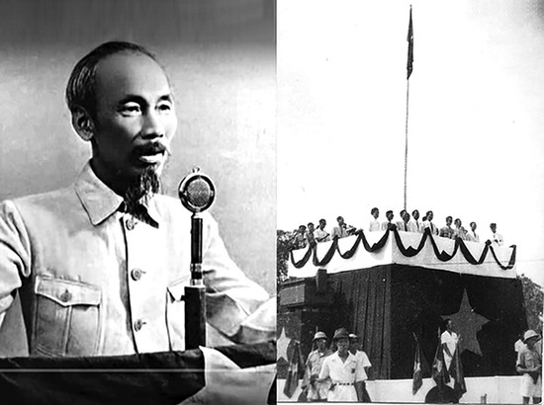
KHỞI ĐỘNG:
Chủ tịch Hồ Chí Minh đọc Tuyên ngôn đọc lập vào ngày:
2/9/1945

Slide 9
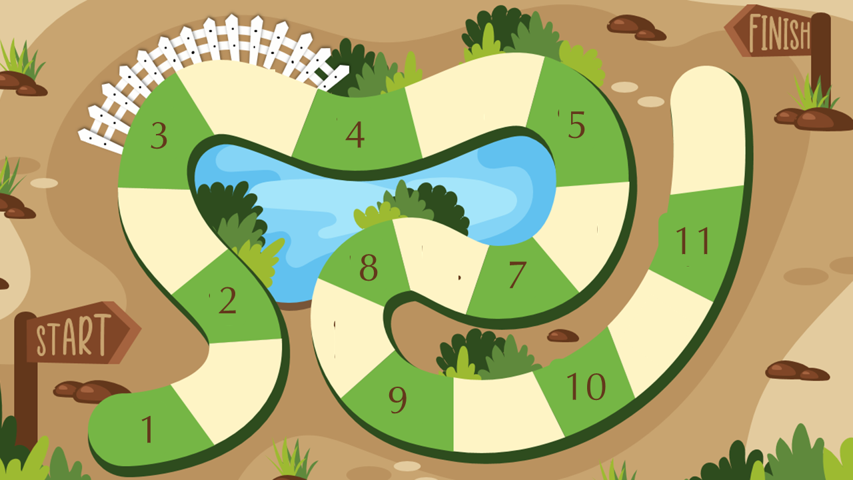





10
7
6
9
8
1

Slide 10
10
7
6
9
8
1

Slide 11



Câu 1: Tình thế hiểm nghèo của nước ta sau CMT8 thường được diễn tả bằng cụm từ nào dưới đây?
A
Ngàn cân treo sợi tóc
B
Cực kì nguy hiểm
C
Rất nguy hiểm
D
Vô cùng khốn khổ

Slide 12
10
7
6
9
8

Slide 13

Câu 2: Sau Cách mạng tháng Tám nhân dân ta phải đương đầu với ba loại giặc nào sau đây?
A
Giặc dốt, giặc đói
B
Giặc hỏa, giặc dốt, giặc đói
C
Giặc dốt, giặc đói, giặc ngoại xâm
D
Giặc hỏa, giặc dốt, giặc ngoại xâm

Slide 14
10
7
6
9
8

Slide 15
Câu 3: Hưởng ứng việc lập “Hũ gạo cứu đói”, Bác Hồ đã gương mẫu thực hiện điều gì?
A
9 ngày nhịn ăn một bữa
B
10 ngày nhịn ăn một bữa
C
Mỗi ngày nhịn ăn 1 cử
D
Hai ngày nhịn ăn 1 cử

Slide 16
10
7
6
9
8

Slide 17
Câu 4: Lời kêu gọi toàn quốc kháng chiến của Chủ tịch Hồ Chí Minh đã khẳng định điều gì?
A
Chúng ta thà hi sinh tất cả, chứ nhất định không chịu mất nước, nhất định không chịu làm nô lệ.
B
Nước Việt Nam có quyền được hưởng tự do và độc
lập, và sự thật đã thành một nước tự do, độc lập
C
Mọi người đều có quyền mưu cầu hạnh phúc.
D
Tất cả mọi người sinh ra đều có quyền bình đẳng. Tạo
hóa cho họ những quyền không ai có thể xâm phạm.

Slide 18
10
7
6
9
8

Slide 19
Câu 5: “Lời kêu gọi toàn quốc kháng chiến” của Chủ tịch Hồ Chí Minh được phát trên Đài tiếng nói Việt Nam vào ngày nào?
A
Đêm 18 rạng sáng 19-12-1946
B
Sáng 20 -12-1946
C
Sáng 19 -12- 1946
D
Đêm 18 -12- 1946

Slide 20
10
7
6
9
8

Slide 21
Câu 6: Tháng 10 -1947, thực dân Pháp huy động lực lượng lớn, chia làm mấy mũi tấn công lên Việt Bắc?
A
3 mũi
B
4 mũi
C
5 mũi
D
6 mũi

Slide 22
10
7
6
9
8

Slide 23
Câu 7: Thu – đông năm 1947, Việt Bắc đã trở thành gì?
A
“ Địa danh chiến thắng”
B
“Mồ chôn giặc Mỹ”
C
“Mồ chôn giặc Pháp”
D
“ Căn cứ địa nổi tiếng”

Slide 24
10
7
6
9
8

Slide 25
Câu 8: Ai đã nhờ đồng đội chặt đứt cánh tay phải (cánh tay đã bị trúng đạn) để tiếp tục chiến đấu?
A
La Văn Cầu
B
Bế Văn Đàn
C
Phan Đình Giót
C
Võ Nguyên Giáp

Slide 26
10
7
6
9
8

Slide 27
Câu 9: Các địa danh “Chợ Mới, chợ Đồn, Bắc Kạn, Đoan Hùng…” giúp em nhớ lại sự kiện gì?
A
Chiến thắng Việt Bắc Thu- Đông năm 1947
B
Chiến thắng Biên giới Thu – Đông năm 1950
C
Chiến thắng Biên giới Thu – Đông năm 1950
D
Chiến thắng Việt Bắc Thu – Đông năm 1950

Slide 28
10
7
6
9
8

Slide 29
Câu 10: Tháng 2 năm 1951, đã diễn ra đại hội nào?
A
“Đại hội toàn quốc lần thứ II”
B
“Đại hội đại biểu Đảng lần thứ II”
C
“Đại hội đại biểu toàn quốc lần thứ II”
D
“Đại hội đại biểu Đảng lần thứ III”

Slide 30
10
7
6
9
8

Slide 31
DẶN DÒ
Ôn tập lại các kiến thức đã học từ bài 12- 16

